Slide 1
SE1 Parkhaus Projekt
SS19 Janelle Pfeifer, Jan Wittke

Slide 2
Digitalisierungskonzept
Über ein analoges Parkhaus hinaus
Daten aus dem Nutzerverhalten
Trend-Erkennung
Notes:
Nicht nur analoges Parkhaus mit schranke, kassenautomat und parkplätzen
Erweiterungen möglich
-> Nutzerverhalten aufzeichnen
fragen wie:
nutzung am wochenende? ->leute die shoppen gehen?
nutzung under der woche? -> leute die zur arbeit gehen?
Sinnvoll das Parkhaus zu vergrößern?
Zukunft:
zusammenhänge zu Ferien, Events(Gamescom?, Weihnachtsmarkt?)

Slide 3
Priorisierung der User Stories
Abbildung Analoges Parkhaus
Kassenautomat Zugriff auf Preislisten -> Preise berechnen
Schranke Tickets entgegennehmen
Abonnent
Digitale Erweiterung
Manager -> Einnahmen über Geparkte Autos
Statistik System -> Nutzverhalten aufzeichnen
Notes:
Spiegelt Digitalisierungskonzept wieder
Grundlegendes -> funktionierendes parkhaus
Kassenautomat,
schranke,
anonnent (ohne ticket ein/ausfahren)
Digitale erweiterung
Management, Einnahmen über geparkte autos
Statistik System
z.b.
Wann die meisten autos geparkt?
Wann die wenigsten?
Durchschnitt?

Slide 4
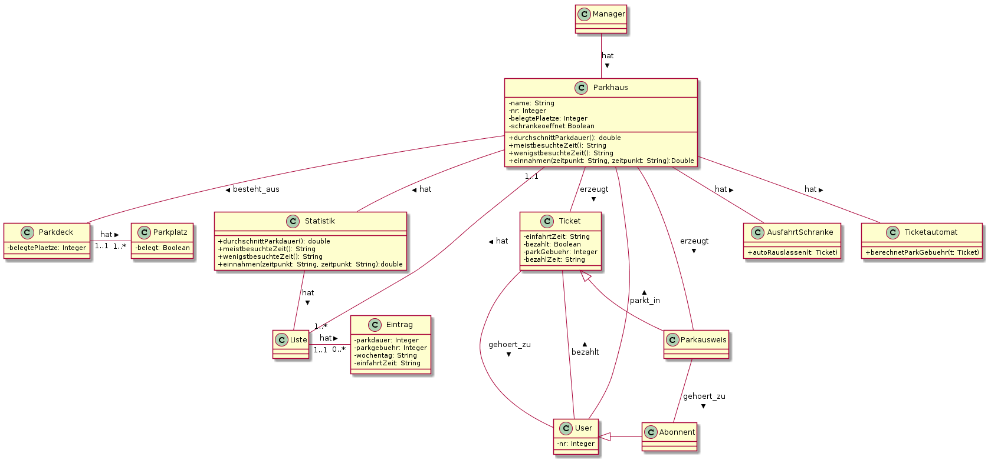
Klassendiagramm
Notes:
Grundlegendes:
Parkhaus
besteht aus Parkdeck, Parkplatz
Ausfahrtschranke
Ticketautomat
Abonnent als Spazialisierung eines Abonnent
Parkausweis als Spezialisierung eines Tickets
-> Abonnent User Story
Statistik Klasse mit zugriff auf Daten über Autos
-> Auswertung
Manager hat Parkhaus
Parkhaus delegiert Statistik Methoden weiter an Statistik klasse
-> Manager kann auf statistic zugreifen

Slide 5
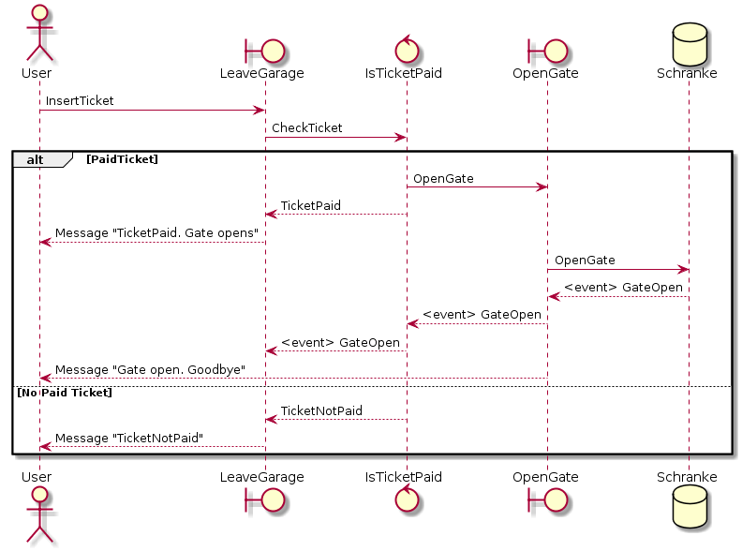
Sequenzdiagramm

Slide 6
Solid Prinzipien
Single Responsibility
Open Closed Principle
Liskovsches Substitutionsprinzip
Dependency Inversion Principle
Design by Contract
Parkhaus überprüft Werte von Parkdecks nicht
Notes:
Single Responsibility
jede Klasse nur eine Verantworklichkeit.
-> bei uns starke unterteilung.
z.b. Parkhaus hat eine Schranke die das Überprüfen des Tickets übernimmt
Open Closed
nicht befolgt. Klassen direkt geändert.
Liskovsches Substitutionsprinzip
erfüllt in Parkausweis und Abonnent
Erben von Ticket und User. Verhalten sich Überklassenkonform.
Dependency Inversion Priniple
nicht befogt. Zum beispel hängt Statistik von ArrayList ab.
Modul höhrerer Ebene Statistik hängt von niedrigerer Ebene ArrayList ab.
Design by contract
interfaces genutzt
Parkhaus verlässt sich darauf das Die Parkdecks korrekte informationen übergeben
Parkhaus als client. Muss bachbediuung nicht checken

Slide 7
Funktionale Programmierung
Evolvierbarkeit
DRY vermeidung von redundanzen
Single Responsipility Principle in den klassen
eine verantworklichkeit pro klasse nur ein thema, einfachheit-> Zerlegung von Klassen
Patterns singleton enums

Slide 8
Resumee und Fazit

